Slide 1
Leading
Students
Beyond
the Classroom

Slide 2
Servant Leadership
THE SPIRIT OF REAL LEADERS

Slide 3
"Ne jemi të prirur ta kuptojmë udhëheqësinë nëpërmjet modeleve menaxheriale (ose industriale), qoftë në biznes, politikë apo ushtri. Në dekadat e fundit, kanë dalë në pah modelet pasindustriale, ku theksohen gjithashtu marrëdhëniet, etika dhe proceset.”
(Komives)
We are bound to think of leadership in terms of managerial models (or industrial models), whether it is business, politics, or the military. In recent decades the postindustrial models have come to forefront, where relationships, ethics, and processes are also emphasised.

Slide 4
“Kërkimet e reja theksojnë gjithnjë e më shumë procesin e udhëheqësisë. […] Ndër qasjet bashkëkohore që po dalin në pah janë: udhëheqësia autentike, udhëheqësia shpirtërore, udhëheqësia në shërbim dhe udhëheqësia përshtatëse.”
(Northouse)
Emerging research emphasises the process of leadership. [...] Among these emerging leadership approaches are: authentic leadership, spiritual leadership, servant leadership, adaptive leadership.”

Slide 5
Udhëheqësia në shërbim
Servant Leadership

Slide 6
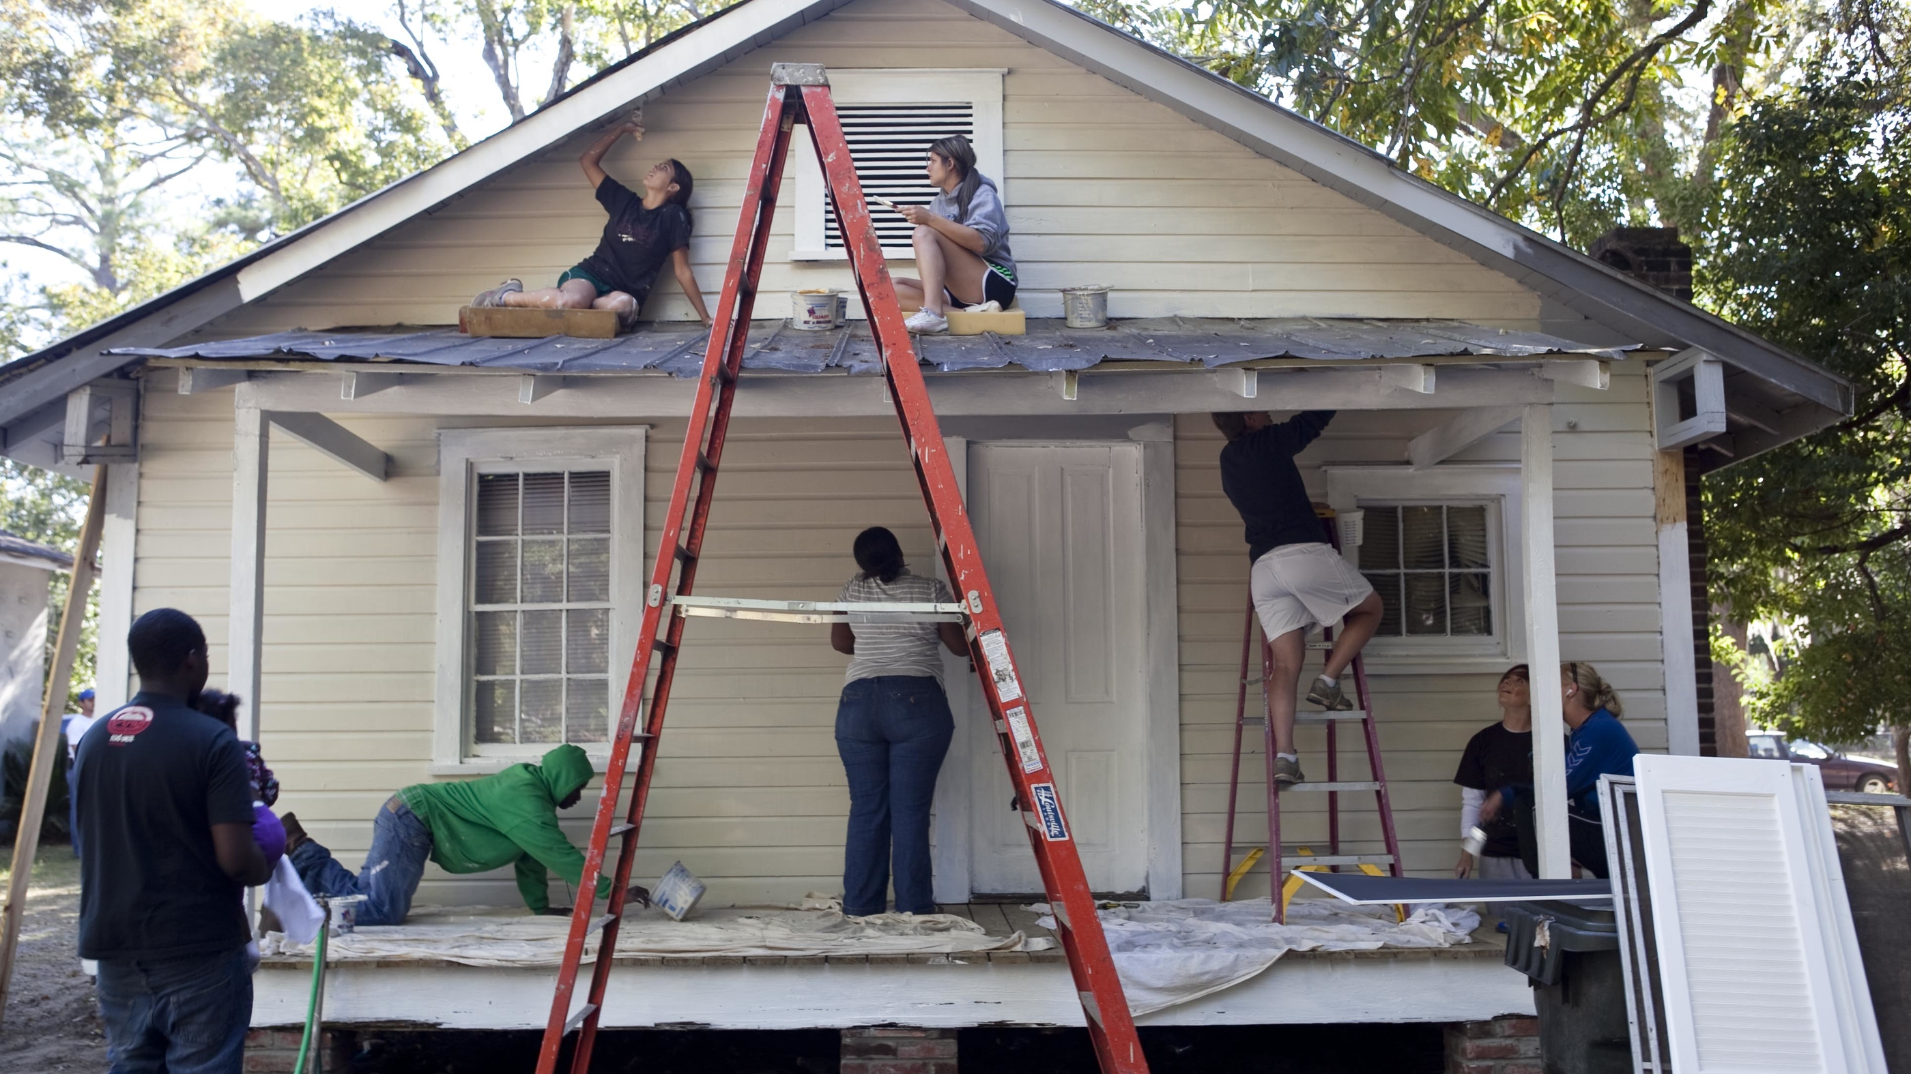

Slide 7
“Udhëheqësi i madh shihet së pari si shërbëtor.”
(Greenleaf)
The great leader is seen as servant first.

Slide 8
Greenleaf vëren se njerëzit “do t’i përgjigjen lirshëm vetëm individëve që zgjidhen si udhëheqës sepse janë të provuar dhe të besuar si shërbëtorë”.
“[People] will freely respond only to individuals who are chosen as leaders because they are proven and trusted as servants”.

Slide 9
“Shërbëtorët duhet të dalin si udhëheqës”; dhe një rrjedhojë logjike është: shërbëtorët “duhet të ndjekin vetëm udhëheqës-shërbëtorë”.
“It is servants that should emerge as leaders.”
And its corollary is, servants “should follow only servant-leaders”.

Slide 10
“Udhëheqësia në shërbim është një paradoks – një qasje që shkon kundër logjikës së zakonshme […] duket kontradiktore dhe sfidon besimet tona tradicionale për udhëheqjen.”
“Servant leadership is a paradox – an approach that runs counter to common sense […] seems contradictory and challenges our traditional beliefs about leadership.”

Slide 12
“Udhëheqësit-shërbëtorë vendosin ndjekësit në radhë të parë.”
“Servant leaders put followers first.”

Slide 13
Prioritizimi i tudentëve
Angazhimi me familjet
Vlerësimi i komunitetit
Prioritising students
Engaging with families
Valuing community

Slide 14
“Udhëheqësia në shërbim nuk ka të bëjë me një agjendë personale për pushtet, prestigj, apo shpërblime materiale. Përkundrazi, nga ky këndvështrim, udhëheqja fillon me një motivim të vërtetë për të shërbyer të tjerëve.”
(Dr. Ann McGee-Cooper & Duane Trammell)
“Servant leadership is not about a personal quest for power, prestige, or material rewards. Instead, from this perspective, leadership begins with a true motivation to serve others.”

Slide 15
Uudhëheqësit në krye të klasës
Leader at the front of the class

Slide 17
Dikush që shërben procesit të të nxënit, rrugëtimit individual të studentit dhe rritjes së përbashkët të komunitetit shkollor.
Σomeone who serves the learning process, the individual student's journey, and the collective growth of the school community.

Slide 18
Dikush që fuqizon të tjerët të udhëheqin vetë mësimin e tyre dhe jetën e tyre, në vend që thjesht t’i drejtojë.
Someone who empowers others to lead their own learning and their own lives, rather than simply directing them.

Slide 19
Breakout Room Session

Slide 20
Dëgjimi (listening)
Empatia (empathy)
Shërimi (healing)
Vetëdija (awareness)
Bindja (persuasion)
Konceptualizimi (conceptualisation)
Parashikimi (foresight)
Menaxhimi (stewardship)
Përkushtimi për rritjen e njerëzve (commitment to the growth of people)
Ndërtimi i komunitetit (building community)

Slide 21
1. A rriten ata që unë i shërbej si persona?
Do those served grow as persons?

Slide 22
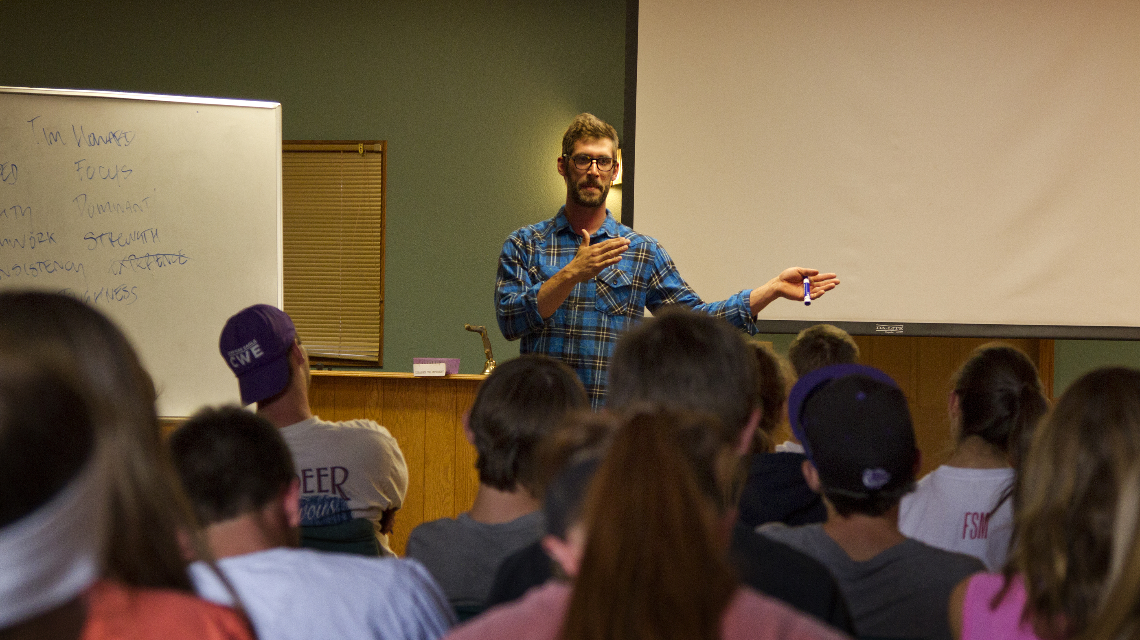
2. A bëhen ata vetë shërbëtorë?
Do they become servants themselves?

Slide 23
3. A përfitojnë prej saj më të pafavorizuarit në shoqëri?
Do the least privileged in society benefit from it?

Slide 24
“Rezultatet e udhëheqësisë në shërbim janë performanca dhe rritja e ndjekësve (mendoni arritjet e studentëve dhe efikasitetin e mësuesve), performanca organizative (një kulturë shkollore e suksesshme), dhe ndikimi shoqëror (diplomantë që kontribuojnë pozitivisht në botë).”
(Northouse)
“The outcomes of servant leadership are follower performance and growth (think student achievement and teacher efficacy), organisational performance (a thriving school culture), and societal impact (graduates who contribute positively to the world).”

Slide 25
1932

Slide 26
“Ai duhet të rritet, unë duhet të zhdukem.”
“He must grow, I must disappear.”

Slide 27
1977
1932

Slide 28
“Si mund ta përdor veten time për të shërbyer sa më mirë?”
How can I use myself to serve best?”

Slide 30
“Nuk ke nevojë për një diplomë universiteti për të shërbyer.
Nuk ke pse të flasësh me gramatikë të përsosur për të shërbyer.
Nuk është e nevojshme të njohësh Platonin apo Aristotelin për të shërbyer.
Nuk duhet të kuptosh Teorinë e Relativitetit të Ajnshtajnit për të shërbyer.
As Teorinë e Dytë të Dinamikës Termike në fizikë nuk ke pse ta dish për të shërbyer.
Mjafton të kesh një zemër plot hir, një shpirt të frymëzuar nga dashuria, dhe mund të jesh ai që shërben.”
— Rev. Martin Luther King, Jr., “Instinkti i Daulles Kryesore”, 1968

Slide 31
Servant Leadership
THE SPIRIT OF REAL LEADERS

